Slide 1
第四章 总线技术与总线标准
4.1 总线技术（掌握）
    概述
    总线仲裁
    总线操作与时序
    串行总线
4.2 总线标准（理解）
    片内AMBA总线
    PCI系统总线
    PCI-E总线标准
    通用异步串行总线标准

Slide 2
总线的表示方法
8位数据线（DB）
上图的粗箭头表示是下图实际线路的简略表示

Slide 3
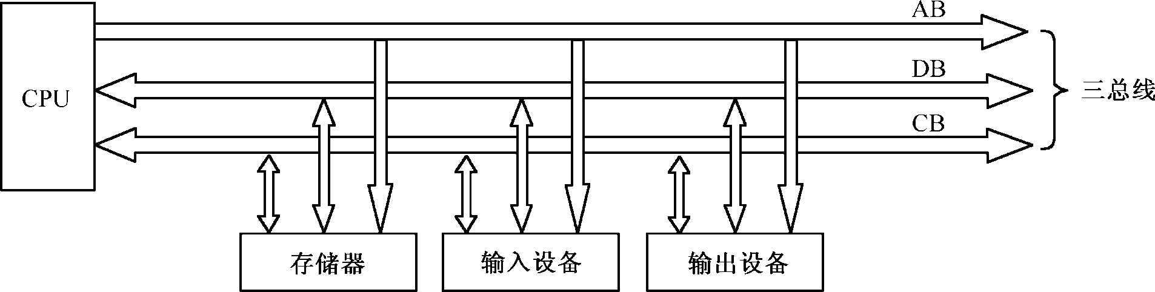
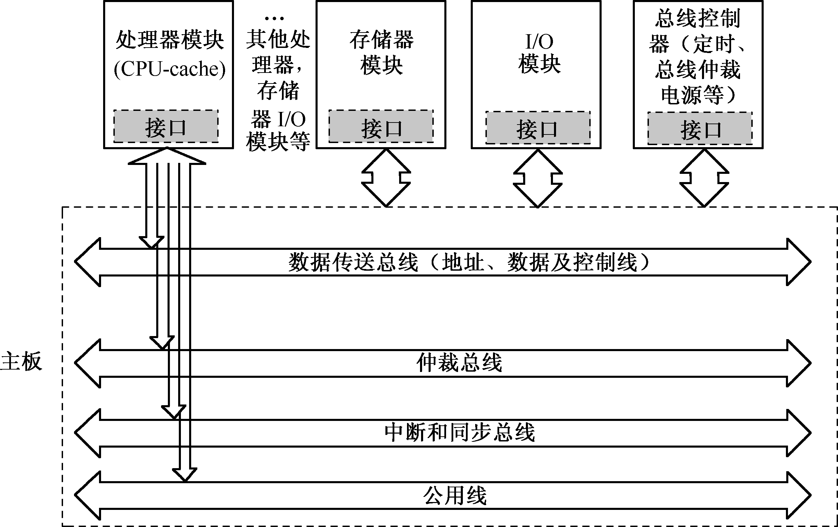
简单并行总线结构
现代并行总线结构

Slide 4
4.1 总线技术
总线是计算机系统中的信息传输通道，由系统中各个部件所共享。总线的特点在于公用性，总线由多条通信线路（线缆）组成。
计算机系统通常包含不同种类的总线，在不同层次上为计算机组件之间提供通信通路。
采用总线的原因：
  1）非总线结构的N个设备的互联线组数为N*(N-1)/2。
  2）非总线结构的M发N收设备间的互联线组数为M*N。
采用总线的优势：
  1）减少部件间连线的数量。
  2）扩展性好，便于构建系统。
  3）便于产品更新换代。

Slide 5
总线要素
线路介质
  种类：有线（电缆、光缆）、无线（电磁波）
  特性
    原始数据传输率
    带宽
    对噪声的敏感性：内部或外部干扰
    对失真的敏感性：信号和传输介质之间的互相作用引起
    对衰减的敏感性：信号通过传输介质时的功率损耗
二.总线协议
总线信号：有效电平、传输方向/速率/格式等
总线时序：规定通信双方的联络方式
电气性能
总线仲裁：规定解决总线冲突的方式
其它：如差错控制等
机械性能:
如接口尺寸、形状等

Slide 6
总线分类
片内总线
非通用总线（与具体芯片有关）
按所处位置
(数据传送范围)
芯片总线（片间总线、元件级总线）
系统内总线（插板级总线）
系统外总线（通信总线）
通用标准总线
地址总线
按总线功能
数据总线
控制总线
同步
并行总线
半同步
按时序关系
(握手方式)
按数据格式
异步
同步
串行总线
异步

Slide 7




计算机系统的四层总线结构
①片内总线
单总线形式
计算机系统
扩展
接口板
其 他
计算机
系 统
主板
存储芯片
②片(间)总线
三总线形式
CPU
运算器
控制器
③系统总线、
(系统)内总线
如ISA、PCI
其 他
仪 器
系 统
寄存器
I/O芯片
扩展
接口板
④外部总线、
(系统)外总线
如并口、串口

Slide 8
(2)片间总线: 微机系统三总线
CPU
MN/MX
INTA
RD
CLK WR
READY M/IO
RESET
ALE
BHE
A₁₉-A₁₆
AD₁₅-AD₀
DEN DT/R
＋5V
8284
时钟
发生器
CB
地
A₁ ~ A₁₉
STB OE
8282
锁存器
AB
RESET
READY
读写控制
读写控制
读写控制
A₀
BHE
AD15
~
AD0
CSH
奇地址存储体
CSL
偶地址存储体
CS
I/O
接口
T
OE 8286
收发器
D₇ ~ D₀
DB
D₁₅ ~ D₈

Slide 9
总线上数据与地址线复用时的时序示例
D_{0～n}
AD_{0～n}
Di Qi
G
A_{0～n}
ALE
地址锁存器
R/W
R/W
总线
存储器
ALE
地址
锁存
地址
锁存
AD_{0～n}
地址
输出
数据
有效
地址
输出
数据
有效
数据
采样
数据
采样
R/W
/54

Slide 10
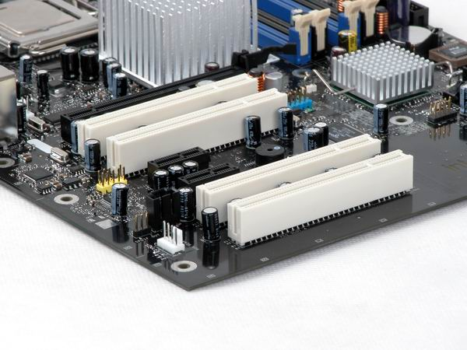
(3)微机系统中的内总线（插板级总线）

Slide 11
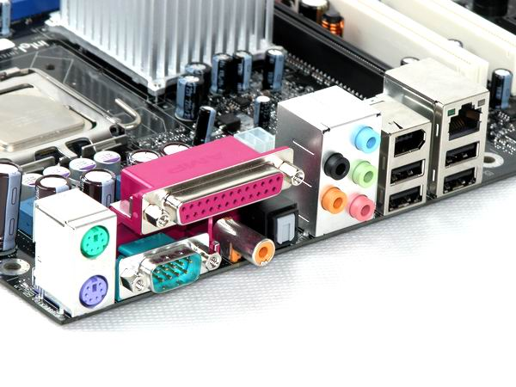
(4)微机系统中的外总线（通信总线）

Slide 12
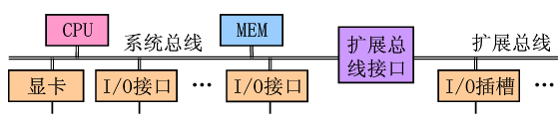
总线的互联结构
组织形式：单总线、多级总线
1. 单总线
  1）特征：系统中只有一种总线的互联结构，存储器和I/O分时使用同一总线。
  2）优点：操作控制简单，可扩充性较强。
  3）缺点：带宽有限，传输率较差（=最慢部件速度），可能造成物理长度过长。

Slide 13
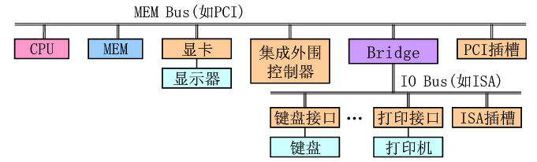
2. 多级总线：系统中有二级以上总线的互联结构，不同总
线间采用总线桥进行连接。
1）双总线
（1）特征：增加了I/O总线，提高CPU访问存储器及快速I/O设备的性能。
（2）优点：提高了总线带宽和数据传输速率，克服单总线共享的限制，以及存储/IO访问速度不一致而对总线的要求也不同的矛盾。
（3）缺点：CPU繁忙。

Slide 14
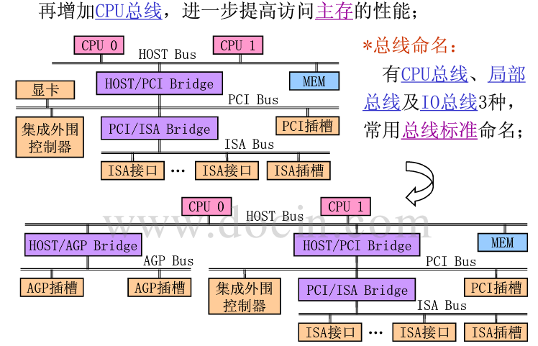
2）三总线结构：

Slide 15
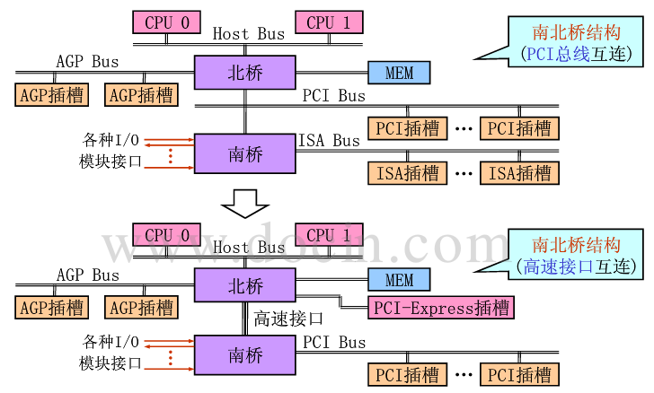
多总线技术的发展：
融合集成电路技术及多总线技术，提高访存及I/O的
性能。

Slide 16
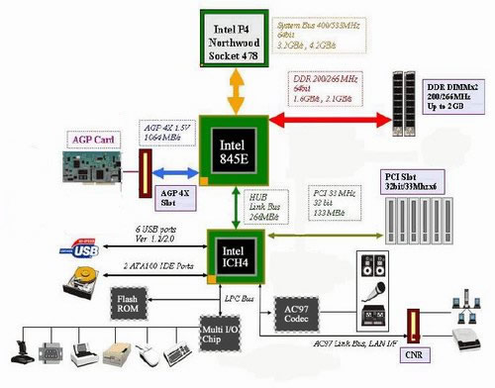
多级总线结构
存储总线
前端总线Front Side Bus
高速IO总线
北桥
南桥
低速IO总线

Slide 17
总线的性能指标
总线时钟频率：总线上的时钟信号频率。
总线宽度(位宽)：数据线、地址线宽度。
总线速率：总线每秒所能传输数据的最大次数。
  = 总线时钟频率/总线周期数。
  （总线周期数：总线传送一次数据所需的时钟周期数。）
总线带宽：总线每秒传输的位/字节数。
同步方式：同步、半同步、异步。
总线负载能力：总线上信号逻辑电平保持在正常范围内时所能连接的模块或设备的数量。

Slide 18
总线带宽
总线带宽(bus band width) ：表示单位时间内总 线能传送的最大数据量（Bps）。
总线带宽=总线速率×总线位宽/8
=时钟频率×总线位宽/(8×总线周期数)
此处的总线位宽指数据信号线的数目，即同一时刻传输的数据位数。

Slide 19
例如：
1）CPU的前端总线(FSB)频率为400MHz或800MHz，总线周期数为1/4(即1个时钟周期传送4次数据)，位宽为64bit，则：FSB的带宽为：
400×64/(8×1/4)=12.8GB/s
  或 800×64/(8×1/4)=25.6GB/s
2）PCI总线的频率为33.3MHz，位宽为32位或64位，总线周期数为1，则：PCI总线的带宽为：
33.3×32/8=133MB/s
  或 33.3×64/8=266MB/s

Slide 20
总线主控制器的作用：
1. 总线系统的资源分配与管理。
2. 提供总线定时信号脉冲。
3. 负责总线使用权的仲裁。
4. 不同总线协议的转换和数据传输的缓冲。

Slide 21
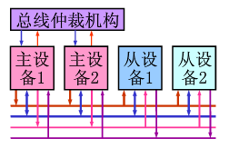
4.1.2 总线仲裁
1. 定义：根据连接到总线上的各功能模块所承担任务的轻重缓急，预先或动态地赋予它们不同的使用总线的优先级。当有多个模块同时请求使用总线时，总线仲裁电路选出当前优先级最高的那个，并赋予总线控制权。
2. 目的：合理地控制和管理系统中多个主设备的总线请求，以避免总线冲突。

Slide 22
总线仲裁的分类
一、集中式(主从式)仲裁：
  1）采用专门的控制器或仲裁器。
  2）可以是独立的模块或集成在CPU中。
  3）协议简单，总体系统性能较低。
  二、分布式(对等式)仲裁
  1）控制逻辑分散在总线上的各个部件或设备中。
  2）协议较复杂，效率高。

Slide 23
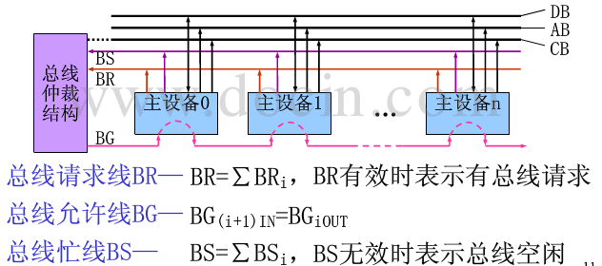
集中式仲裁：（1）菊花链（串行）总线仲裁
特点：各主控模块共用请求信号线和忙信号线，其优先级 分别由其在链式允许信号线上的位置决定。
优点：具有较好的灵活性和可扩充性。
缺点：主控模块数目较多时，总线请求响应的速度较慢。

Slide 24
（2）并行仲裁
主模块1
主模块2
主模块N
……
总线仲裁器
请求BR
允许BG
忙BB
特点：各主控模块有独立的请求信号线和允许信号线，其 优先级由总线仲裁器内部模块判定。
优点：总线请求响应的速度快。
缺点：扩充性较差。

Slide 25
（3）串/并二维仲裁
请求BR
允许BG
从下一设备
总线仲裁器
到下一设备
主模块1
主模块2
主模块3
主模块4
……
忙BB
综合了串行和并行两种仲裁方式的优点和缺点(模块1和3为第一组，模块2和4为第二组)：第一组和第二组的优先级由总裁器内部设定的优先级决定, 每组内部由位置决定优先级（模块1比模块3高，模块2比模块4高）。

Slide 26
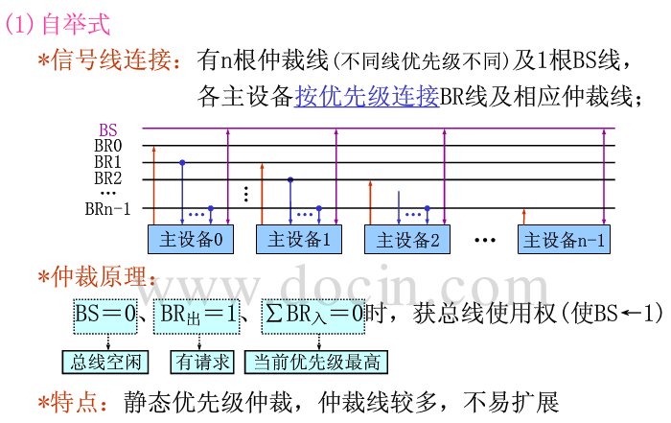
分布式总线仲裁方式：

Slide 27
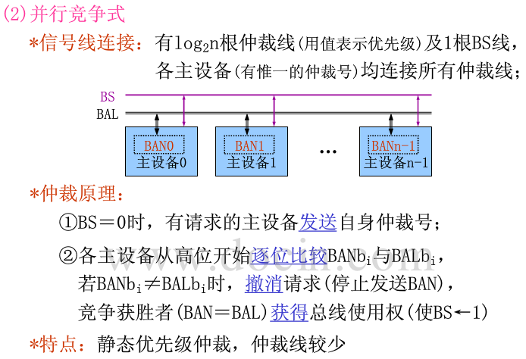

Slide 28
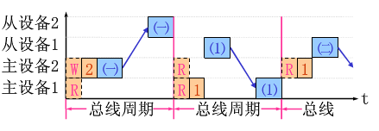
4.1.3 总线操作与时序
1. 总线操作：计算机系统中，通过总线进行信息交换的过程
称为总线操作。
2. 总线周期：总线设备完成一次完整信息交换的时间。
  1）读/写存储器周期
  2）读/写IO周期
  3）DMA周期
  4）中断周期
多主控制器系统，总线操作周期一般分为四个阶段，分别为：
  1）总线请求及仲裁、2）寻址阶段、3）传数阶段、4）结束阶段。
单主控制器系统，则只需要寻址和传数两个阶段。

Slide 29
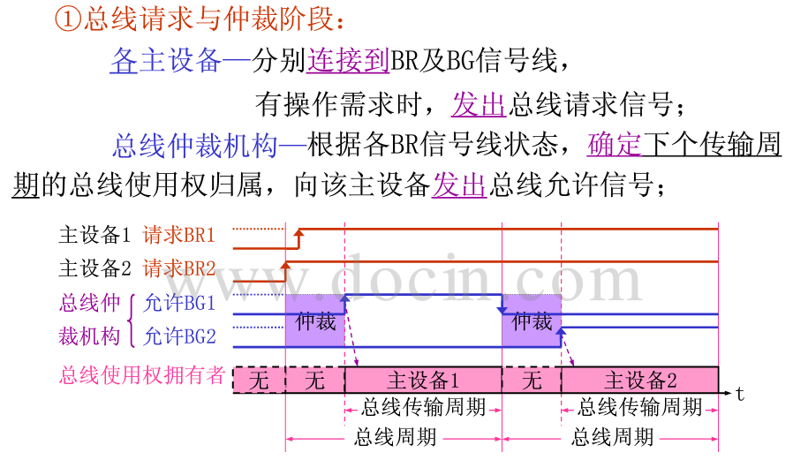

Slide 30
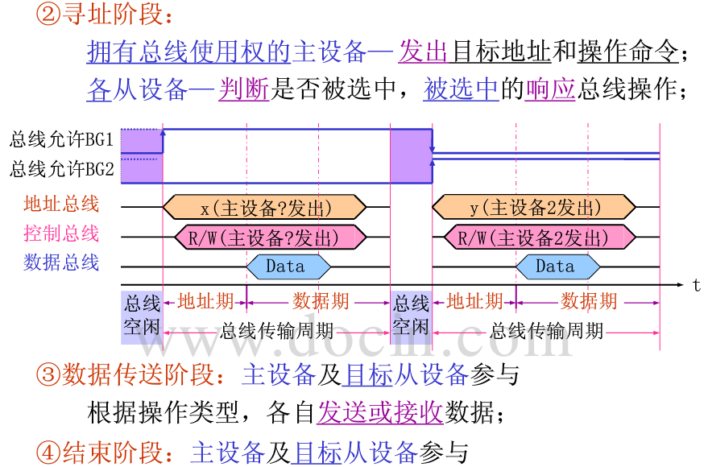
1
1

Slide 31
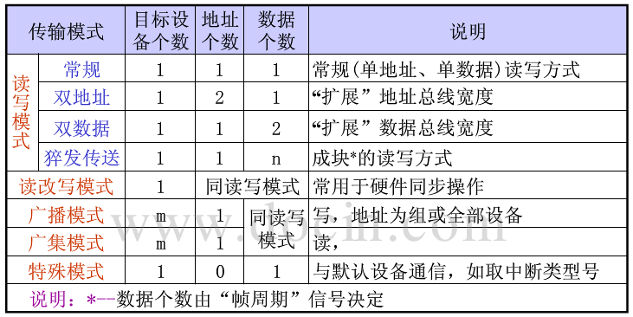
总线传输模式
总线为增加功能、提高性能所支持的传送操作方式如下表所示：
总线支持多种传输模式时，通过总线命令（线）表示当前的传输模式。

Slide 32
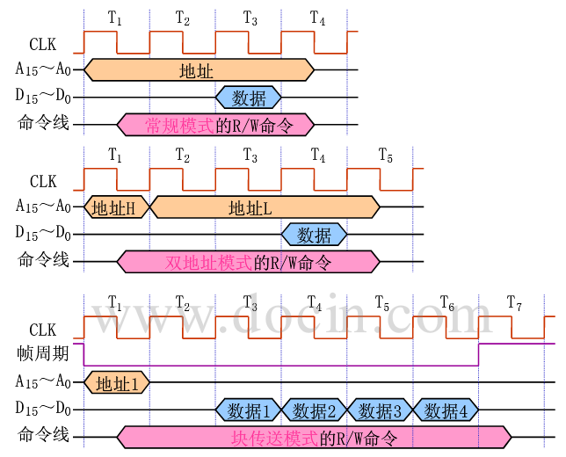

Slide 33
总线时序
总线时序是指总线事件的协调方式，以实现可靠的寻址和数据传送。
总线时序类型
  1）同步：所有设备都采用一个统一的时钟信号来协调收发双方的定时关系。
  2）异步：依靠传送双方互相制约的握手信号来实现定时控制。
  3）半同步：具有同步总线的高速度和异步总线的适应性。

Slide 34
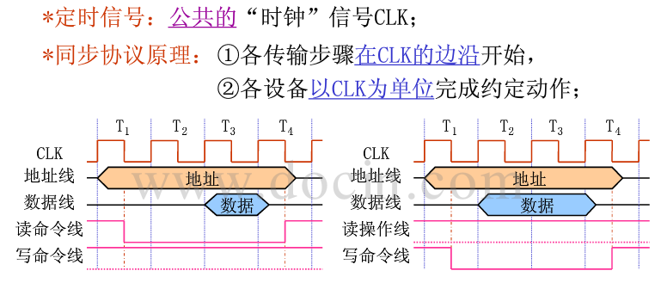
1）同步并行总线时序
优点：电路设计简单，总线带宽大，数据传输速率快。
缺点：时钟以最慢速设备为准，高速设备性能将受到影响。

Slide 35
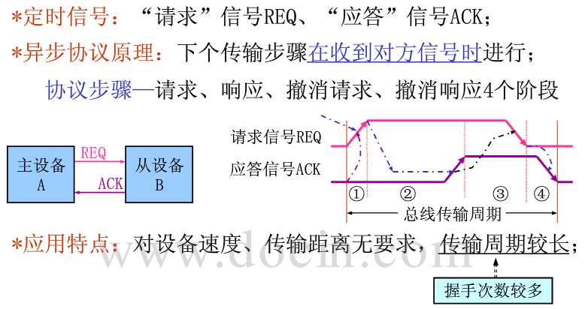
2）异步总线定时时序
特点：系统中可以没有统一的时钟源，模块之间依靠各种联络（握手）信号进行通信，以确定下一步的动作。

Slide 36
异步并行总线传输实例（读操作）：
地址信号
① 准备好接收
（M发送地址信号）
主设备
联络信号
③
②已送出数据
（S发送数据信号）
①
从设备
联络信号
④
③已收到数据
（M撤销地址信号）
②
④完成一次传送
（S撤销数据信号）
数据信号
优点：全互锁方式可靠性高，适应性强。
缺点：控制复杂，交互的联络过程会影
响系统工作速度。

Slide 37
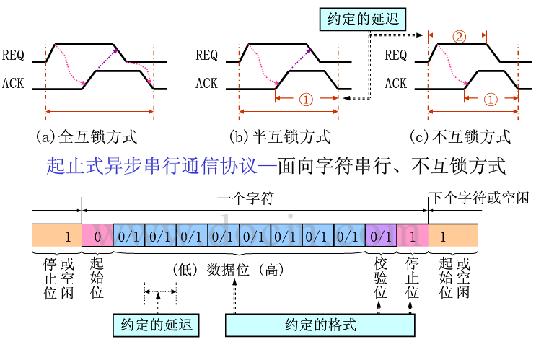
异步串行传输实例：

Slide 38
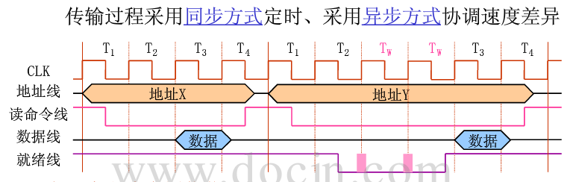
3）半同步并行总线时序
特点：同时使用主模块的时钟信号和从模块的联络信号。
“CLK”信号作为快速设备的同步时钟信号，
“就绪”信号可作为慢速设备的异步联络信号。
优点：兼有同步总线的速度和异步总线的可靠性与适应性。

Slide 39
4.2 总线标准
总线标准(总线协议)包括：
  1. 物理特性：定义了总线物理连接方式。
  2. 功能特性：描述了总线中每条线的功能。
  3. 电气特性：定义了每条线上信号的传递方向、有
  效电平。
  4. 时间特性：定义了每条线的信号什么时间有效，以
  及与其他线上的信号时序关系。

Slide 40
常见总线分类
总线 类型 | 数据传送格式 | 时序控制方式 | 支持PnP (即插即用) | 位置分类
PCI | 并行 | 同步 | PnP | 系统内总线
ISA | 并行 | 同步 | 不支持 | 系统内总线
USB | 串行 | 同步或异步 | PnP, 热插拔 | 系统外总线
SPI | 串行 | 同步 | 不支持 | 系统外总线
I²C | 串行 | 同步 | 不支持 | 系统外总线
RS232 RS422 RS485 | 串行 | 异步 | 不支持 | 系统外总线

Slide 41
4.2.1 SoC的片内总线
片上总线特点
  简单高效
    结构简单：占用较少的逻辑单元
    时序简单：提供较高的速度
    接口简单：降低IP核连接的复杂性
  灵活，具有可复用性
    地址/数据宽度可变、互联结构可变、仲裁机制可变
  功耗低
    信号尽量不变、单向信号线功耗低、时序简单
片内总线标准
  ARM的AMBA ；IBM的CoreConnect
  Silicore的Wishbone；Altera的Avalon

Slide 42
ARM的AMBA（Advanced Microcontroller Bus Architecture）
先进高性能总线AHB （Advanced High-performance Bus）
  适用于高性能和高吞吐设备之间的连接，如CPU、片上存
  储器、DMA设备、DSP等。
先进系统总线ASB（Advanced System Bus）
  适用于高性能系统模块。与AHB的主要不同是读写数据采
  用了一条双向数据总线。
先进外设总线APB（Advanced Peripheral Bus）
  1）适用于低功耗外部设备，经优化减少了功耗和接口复杂度。
  2）适合较复杂的应用，需要遵守较简单的操作协议；拥有众
  多的第三方支持。

Slide 43
典型的AMBA构架
ARM处
理器核
宽带片
上RAM
UART
PIO
AHB或ASB总线
桥
APB总线
宽带外部
RAM接口
DMA
控制器
定时器
键盘控制器
AHB的特性 ：
1）单个时钟边沿操作；2）非三态的实现方式；3）支持突发传输；4）支持分段传输；5）支持多个主控制器（最多16个模块）；6）可配置32位～128位总线宽度；7）支持字节、半字和字的传输。

Slide 44
AHB总线的接口信号
AHB 系统由主模块(Master)、从模块(Slave)和基础结构(Infrastructure)3部分组成，整个AHB总线上的传输都是由主模块发出，由从模块负责回应。基础结构则由仲裁器(arbiter)、主模块到从模块的多路器、从模块到主模块的多路器 、译码器、虚拟从模块、虚拟主模块等组成。
时钟信号
仲裁信号
地址信号
控制信号
写数据
读数据
响应信号
AHB总线的接口信号
除了时钟与仲裁信号之外，其余的信号皆通过多路器传送。

Slide 45
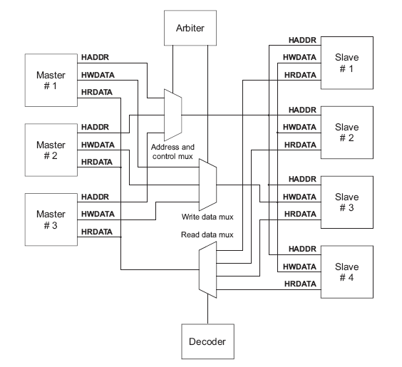
AHB总线的互连

Slide 46
AHB基本传输
1） 在AHB总线上，一次完整的传输可以分成两个阶段：地址传送阶段与数据传送阶段。地址传送阶段传送的是地址与控制信号，这个阶段只持续一个时钟周期，在HCLK 的上升沿数据有效，所有的从模块都在这个上升沿采样地址信息。
2） 数据传送阶段传送的是读或写的数据和响应信号，这一阶段可以持续一个或几个时钟周期。当数据传送无法在一个时钟周期完成时，可以通过HREADY 信号来延长数据传送周期，HREADY信号为低电平时，表示传输尚未结束，于是就在数据传送阶段中加入等待周期，直到HREADY信号为高电平为止。

Slide 47
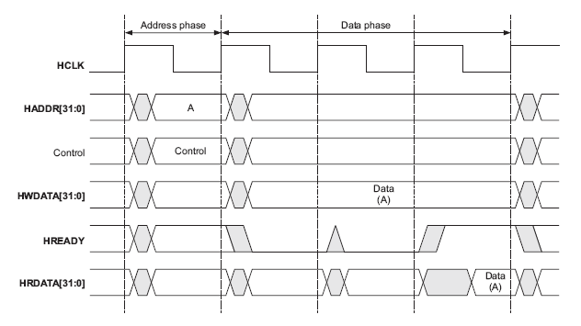
AHB基本传输过程

Slide 48
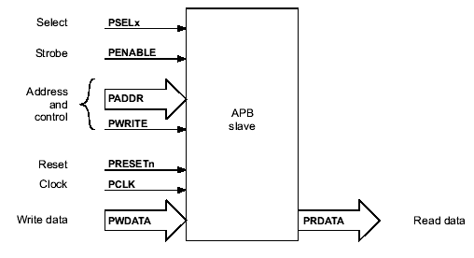
APB总线
APB主要用于低带宽的周边外设之间的连接。
APB从单元的接口信号
在APB里面唯一的主模块就是与AHB总线相接的APB桥。

Slide 49
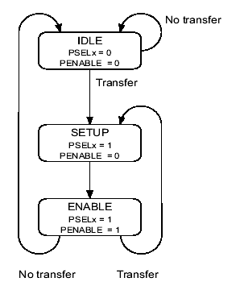
APB传输
APB上的状态图：

Slide 50
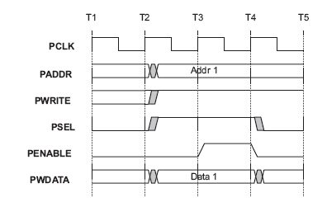
APB写传输时序图

Slide 51
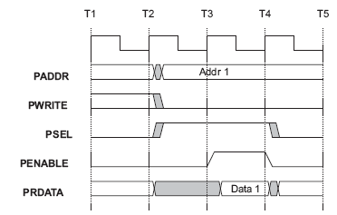
APB读传输时序图

Slide 52
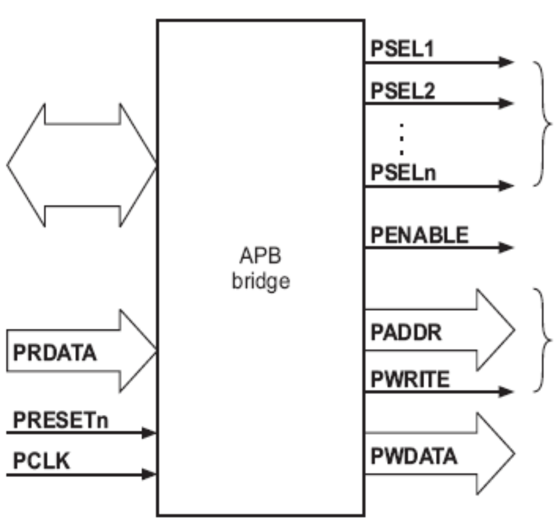
APB桥
选
择
信
号
APB桥是在AMBA APB上唯一的总
线主模块。另外，APB桥也是在更高层次系统总线上的一
个从模块。桥单元把系统总线传输转化为APB总线传输。
系统总线
从模块接口
选通信号
地址
和控
制信号
写数据

Slide 53
APB桥的功能
1）锁存地址并在整个传输过程中保持其有效，直
到数据传送完成。
2）地址译码并且生成一个外部选择信号PSELx。
在一次传输期间只有一个选择信号有效。
3）写传送时驱动数据到APB总线上。
4）读传送时驱动APB数据到系统总线上。
5）为传送触发使能信号PENABLE，使其有效。

Slide 54
4.2.2 PCI总线
PCI(Peripheral Component Interconnect)，外部设备互连总线，在CPU与外设之间提供了一条独立的数据通道，使得每种设备都能直接与CPU联系，支持即插即用。
PCI总线信号
  － 必备的PCI总线信号包括：地址信号、数据信号、接口控制信号、错误报告信号、仲裁信号和系统信号。
  － 可选的PCI总线信号包括：64位总线扩展信号、接口控制信号、中断信号、Cache支持信号和边界扫描信号。

Slide 55
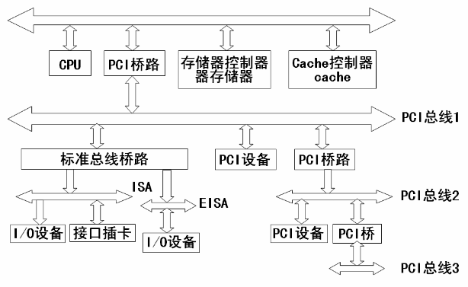
PCI总线架构
PCI总线是多层次总线

Slide 56
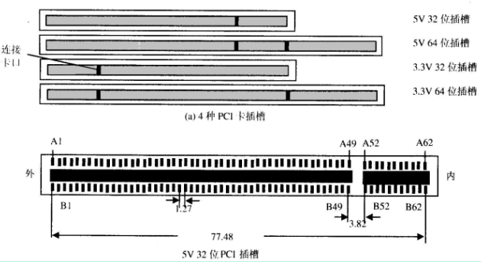
PCI总线插座示意图
根据电源电压和位数不同分为4种
长插槽188针，短插槽124针

Slide 57
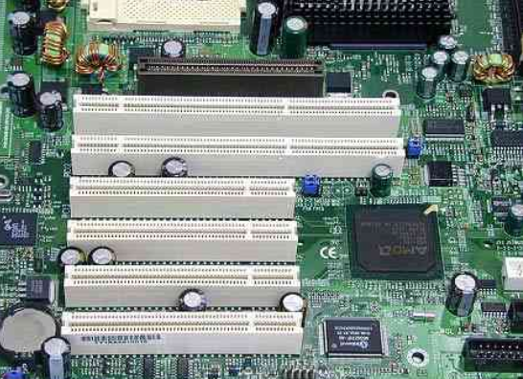
PCI插槽实物照片

Slide 58
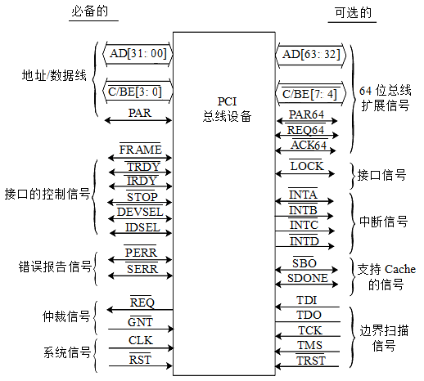
PCI总线信号

Slide 59
PCI的地址空间：
1）I/O地址空间（AD[31..0]）
2）存储器地址空间（AD[31..2]）
3）配置地址空间（AD[7..2]）

Slide 60
PCI总线命令表
C/BE[3:0] | 命令类型说明
0 0 0 0 | 中断应答（中断识别）
0 0 0 1 | 特殊周期
0 0 0 0 | I/O读（从I/O口地址中读数据）
0 0 1 1 | I/O写（向I/O口地址空间写数据）
0 1 0 0 | 保留
0 1 0 1 | 保留
0 1 1 0 | 存储器读（从内存空间映像中读数据）
0 1 1 1 | 存储器写（从内存空间映像中写数据）
1 0 0 0 | 保留
1 0 0 1 | 保留
1 0 1 0 | 配置读
1 0 1 1 | 配置写
1 1 0 0 | 存储器多行读
1 1 0 1 | 双地址周期
1 1 1 0 | 存储器读一行
1 1 1 1 | 存储器写并无效

Slide 61
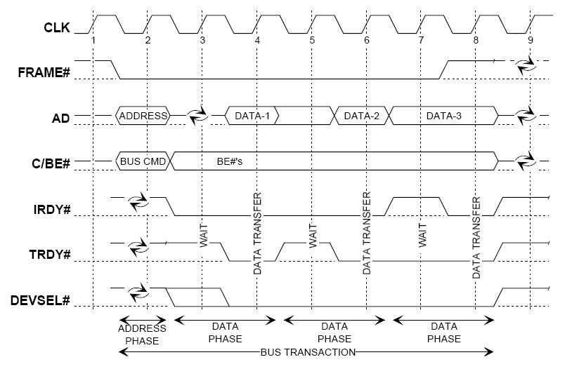
基本的读操作

Slide 62
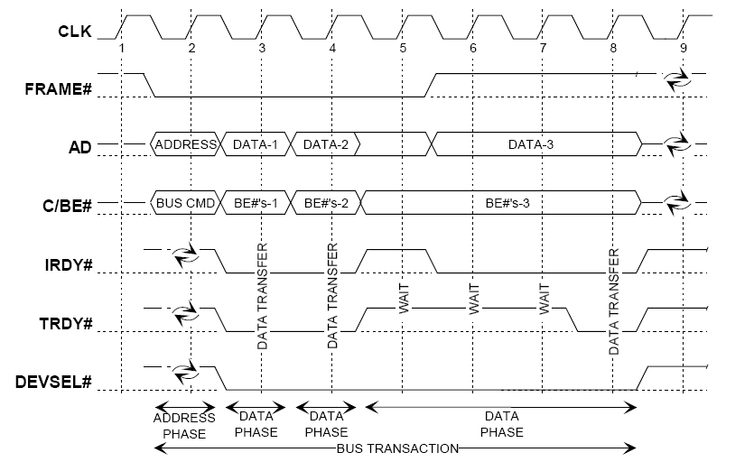
基本的写操作

Slide 63
4.2.3 串行通信总线
串行总线上的信息按位传输，通常只需1根或2根数据线，没有地址总线、控制总线，具有低功耗、低误码率、低串扰和低辐射等优点。
高速串行总线的三大特征：
  差分信号传输
  以数据包形式传送信息(地址、数据、命令)
  点对点通信
COM口 RS-232、RS-485
串行通信接口
USB接口
SPI
串行扩展接口
I²C
Microwire

Slide 64
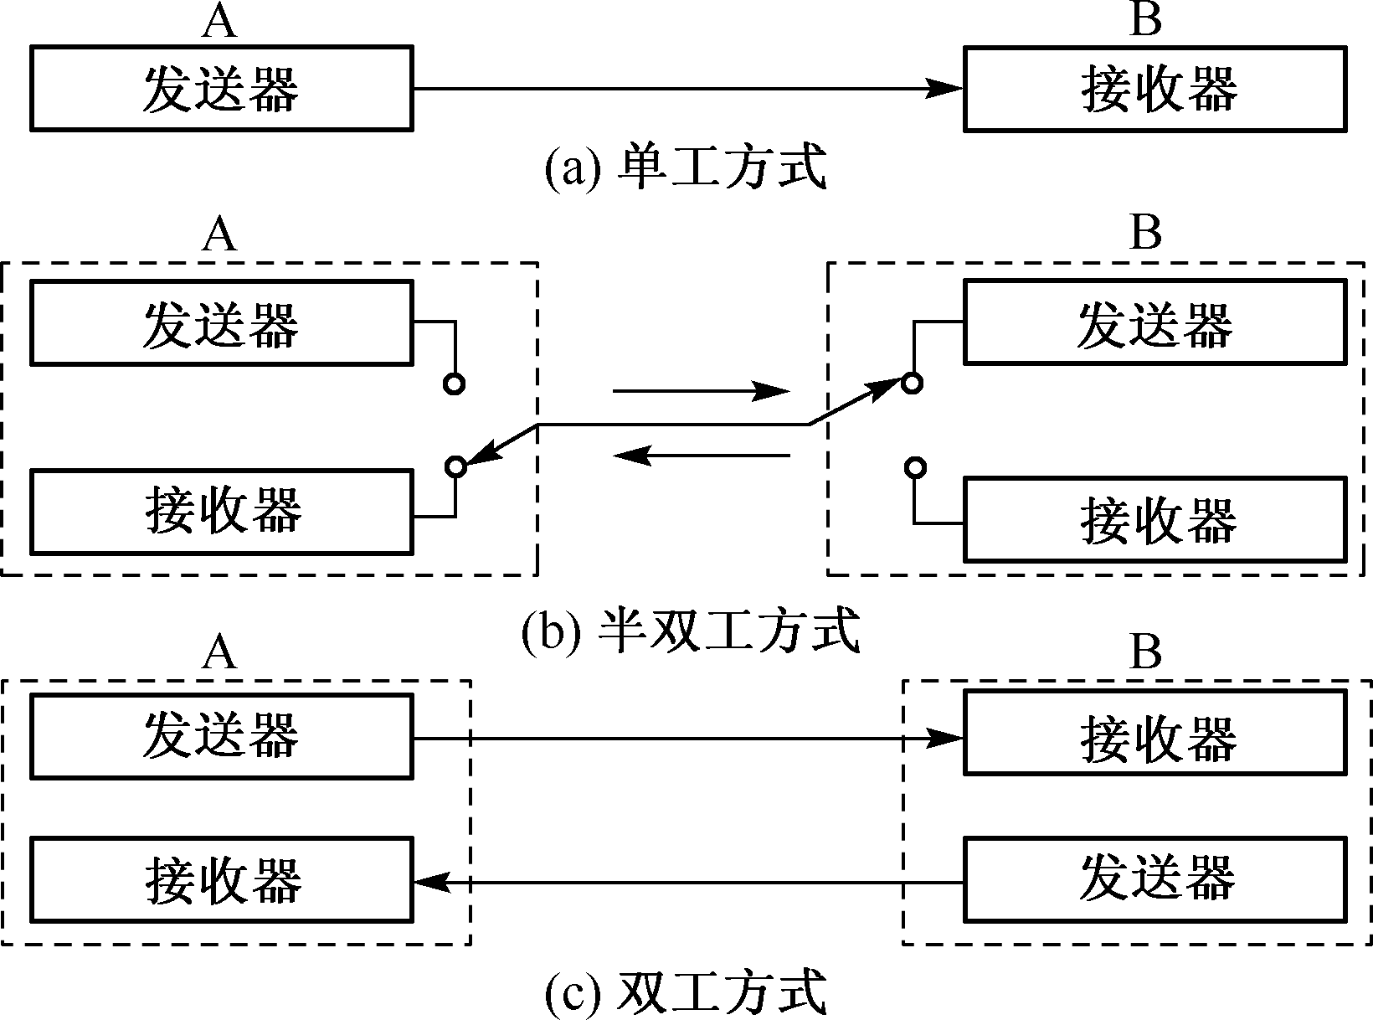
串行数据的通信方式

Slide 65
串行数据的传输速率
串行数据的传送速率可以有两种表示方式：
1）比特率（ bits/s）：系统单位时间内传送有效二进制数据的位数。
2）波特率（baut/s ）：通信线路上的基本电信号状态的变化频率。
波特率比特率的关系如下：
基波传送方式下：线路状态改变一次即送出一位数据，比特率＝波特率
载波传送方式下：线路状态改变一次可送出n位数据，比特率＝n×波特率
如相位调制系统中可能发送的相位状态有0（代表数据“00”）、π/2（代表数据“01”）、π（代表数据“10”）、3π/2（代表数据“11”）四种，则通信线路的相位状态每改变一次将送出两位数据，这时比特率＝2×波特率。
常用的标准波特率有：1200、2400、4800、9600、19200等。

Slide 66
通讯控制方式
一.串行同步：
1）收发双方使用（传送）同一时钟信号。
2）传输信息的字节与字节之间、位与位之间均与时钟严格同步。
3）通常以数据块为基本单位进行传送。

Slide 67
二. 异步串行通信
1）以字符为基本单位。
2）帧间异步，无需使用（传送）同一时钟源，收
发双方的时钟在误差范围内。
3）帧内各位按固定时序和顺序传送。
4）接收方的采样时钟＝波特率因子n×波特率
(即在每个数据位的时间内对其值采样n次)

Slide 68
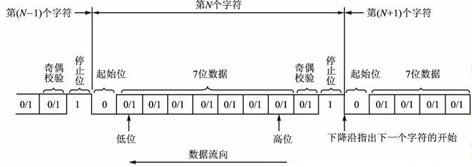
异步串行通信数据帧结构示例
1位起始位(固定为低电平) ，再从最低位（b0）开始传送n
位数据位（一般为8位），然后是0位或1位奇偶校验位，最
后是1位（或2位）停止位(一般为高电平)。

Slide 69
异步串行通信接收判决
接收到的信号
n＝16时
16T
起始位
数据位b₀
本地时钟
8T
16T
T
……
……
接收方检测到低电平。
连续检测到8次低电平后确认收到起始位。
收到起始位后每隔16个时钟脉冲T对数据线采样1次，以确保可以在稳定状态接收到该bit数据。

